Slide 1

Алгоритмы
«Алгоритм — это конечный набор правил, который определяет последовательность операций для решения конкретного множества задач и обладает пятью важными чертами: конечность, определённость, ввод, вывод, эффективность» ( Д. Э. Кнут).
«Алгоритм — это всякая система вычислений, выполняемых по строго определённым правилам, которая после какого-либо числа шагов заведомо приводит к решению поставленной задачи». ( А. Колмогоров)
«Алгоритм — это точное предписание, определяющее вычислительный процесс, идущий от варьируемых исходных данных к искомому результату». ( А. Марков)
«Алгоритм — строго детерминированная последовательность действий, описывающая процесс преобразования объекта из начального состояния в конечное, записанная с помощью понятных исполнителю команд». (Николай Дмитриевич Угринович)
«Алгоритм — это строго определённая последовательность действий, направленная на достижение определённых целей за конечное число шагов». (Привалов Егор Николаевич)

Slide 2
Понятие исполнителя алгоритма
Исполнитель алгоритма - это некоторая абстрактная или реальная (техническая, биологическая или биотехническая) система, способная выполнить действия, предписываемые алгоритмом.
Исполнитель алгоритма характеризуется:
1. Cpедой
2. Элементаpными действиями
3. Системой команд
4. Отказами

Slide 3
Свойства алгоритма
1. Детерминированность (определённость, точность) означает, что для каждого шага по набору исходных данных могут быть однозначно вычислены результаты выполнения шага, и эти результаты не зависят ни от каких случайных факторов.
2. Дискретность означает, что алгоритм состоит из определенных шагов и эти шаги выполняются в дискретном времени, т.е. любые два последовательных шага разделены при исполнении конечным ненулевым отрезком времени.
3. Элементарность шагов означает, что объем работы, выполняемой на отдельном шаге, ограничивается некоторой константой, зависящей от характеристик исполнителя алгоритма и не зависящей от входных данных и промежуточных значений.
4. Понятность алгоритма означает, что алгоритм должен быть записан с помощью команд, которые входят систему команд исполнителя.
5. Завершаемость (конечность, результативность) — означает, что для получения результата нужно выполнить конечное число шагов
6. Массовость — алгоритм должен быть применим к разным наборам исходных данных.
7. Экономичность — алгоритм должен обеспечивать необходимую и достаточную точность решения задачи.

Slide 4

Виды представления алгоритма
Графический – Блок-схемы
Текстовый – Псевдокод – текст на языке, похожем на естественный
Программа – Код в памяти компьютера на языке команд компьютера

Slide 5

Виды представления алгоритма
Псевдокод представляет собой систему обозначений и правил, предназначенную для единообразной записи алгоритмов. Он занимает промежуточное положение между естественными и формальными языками.
Пример записи на псевдокоде алгоритма Евклида для нахождения наибольшего общего делителя двух натуральных чисел:
Алгоритм ЕВКЛИД;
начало
пока первое число не равно второму числу
начало
если первое число больше второго числа
то заменить первое число на разность первого и второго чисел
иначе заменить второе число на разность второго и первого чисел
все
взять первое число в качестве ответа;
конец

Slide 6
Виды вычислительных процессов
1. Линейный. Линейным называется такой вычислительный процесс, при котором все этапы решения задачи выполняются в естественном порядке следования записи этих этапов.
2. Ветвящийся. Ветвящимся называется такой вычислительный процесс, в котором выбор направления обработки информации зависит от исходных или промежуточных данных (от результатов проверки выполнения какого-либо логического условия).
3. Циклический. Циклом называется многократно повторяемый участок вычислений. Вычислительный процесс, содержащий один или несколько циклов, называется циклическим. По количеству выполнения циклы делятся на циклы с определенным (заранее заданным) числом повторений и циклы с неопределенным числом повторений.

Slide 7
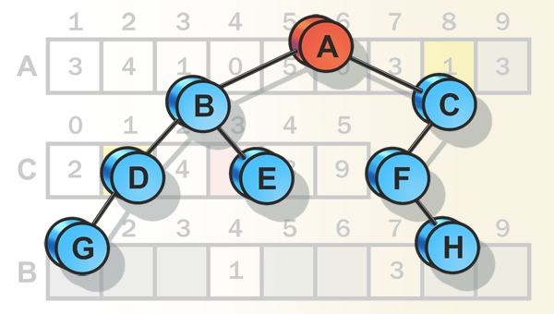
Структуры алгоритмов
1. Простые команды
2. Составные команды:
2.1. Команда следования
2.2. Команда ветвления
2.3. Команда повторения (цикла) :
2.3.1. Бесконечный цикл
2.3.2. Команда повторения с предусловием (цикл–пока)
2.3.3. Команда цикла с постусловием (цикл – до)
2.3.4. Цикл с параметром

Slide 8

1. Простые команды
Простая команда является элементарной структурной единицей любого алгоритма. Она обозначает один элементарный шаг переработки или передачи информации. При исполнении алгоритма переработка информации состоит в изменении значений величин, которыми оперирует алгоритм. Все величины подразделяют на постоянные (константы) и переменные. Значение константы не может быть изменено в процессе исполнения алгоритма в отличие от переменных величин, значения которых могут быть изменены. Для обозначения величин используются имена или идентификаторы. Как правило, в качестве идентификаторов используют последовательности букв, цифр и других допустимых символов.
Значение переменной может быть изменено, например, с помощью команды присваивания:
<идентификатор> = <выражение>
Переменной величине может быть присвоено новое значение и при выполнении исполнителем алгоритма команды ввода, которая предполагает получение исполнителем значения от внешнего источника информации. Например, команда: ввод (x,y,z) означает получение исполнителем от внешнего источника трех значений, которые должны быть присвоены переменным x, y и z.
Аналогичная команда вывод (m,n) означает передачу исполнителем значений переменных m и n внешнему приемнику информации.Простая команда при графическом способе записи алгоритмов представляется в виде функционального блока, имеющего один вход и один выход, например:

Slide 9
2. Составные команды:
Команда следования
Команда ветвления
Команда повторения (цикла)

Slide 10
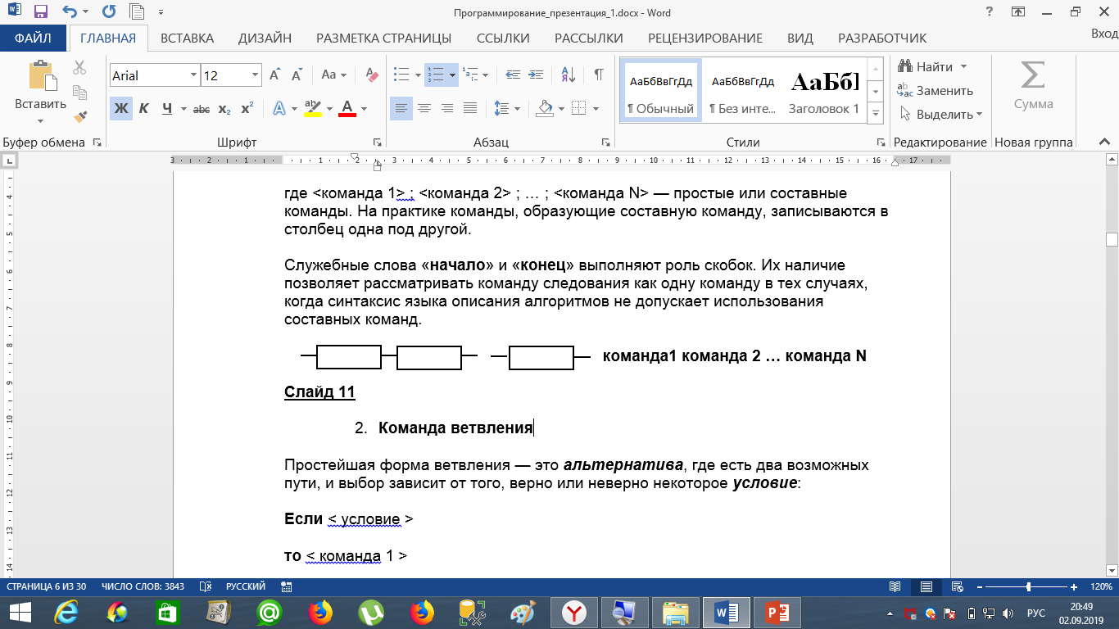
Команда следования – эта команда образуется из последовательности команд, следующих одна за другой. При записи на псевдокоде команды отделяются друг от друга точкой с запятой. При исполнении алгоритма команды выполняются одна за другой в естественном порядке их записи. Для обозначения начала и конца команды следования используются служебные слова начало и конец.
Общий вид команды следования:
Начало <команда 1> ; <команда 2> ; … ; <команда N> конец, где <команда 1> ; <команда 2> ; … ; <команда N> — простые или составные команды. На практике команды, образующие составную команду, записываются в столбец одна под другой.
Служебные слова «начало» и «конец» выполняют роль скобок. Их наличие позволяет рассматривать команду следования как одну команду в тех случаях, когда синтаксис языка описания алгоритмов не допускает использования составных команд.
команда1 команда 2 … команда N

Slide 11
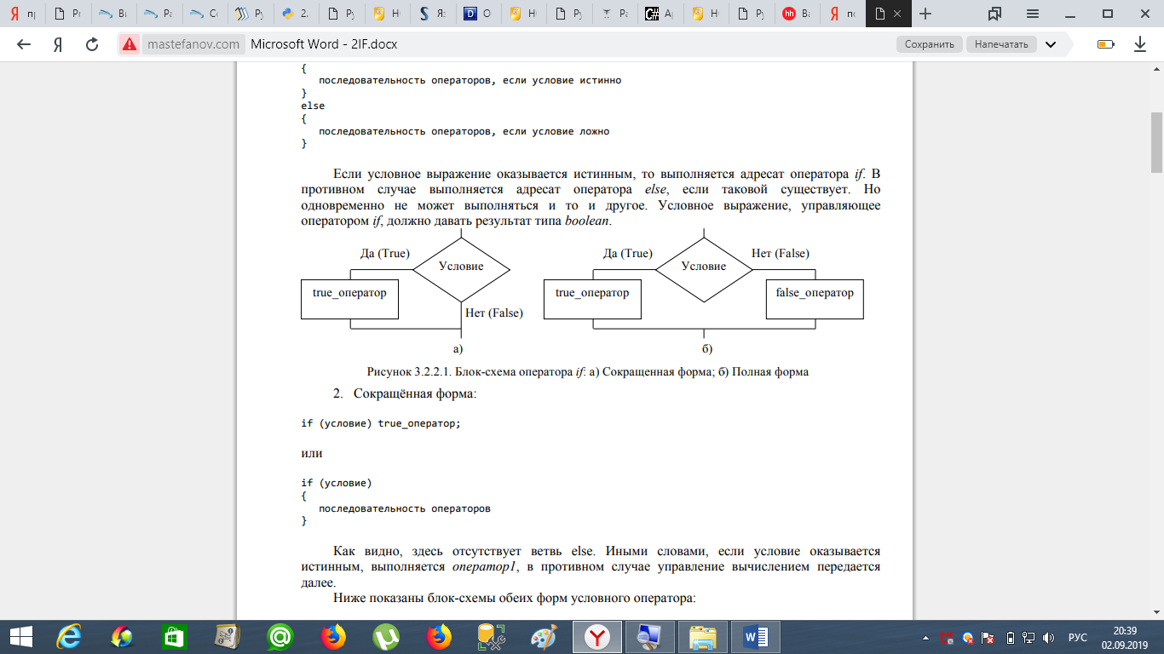

Команда ветвления- это альтернатива, где есть два возможных пути, и выбор зависит от того, верно или неверно некоторое условие
Если < условие >
то < команда 1 >
иначе <команда 2 >
Это так называемая полная условная конструкция.
Может использоваться команда ветвления и в сокращенной форме — неполная условная конструкция (коррекция), когда в случае невыполнения указанного в команде условия никакое действие не выполняется:
Если < условие >
то < команда >

Slide 12
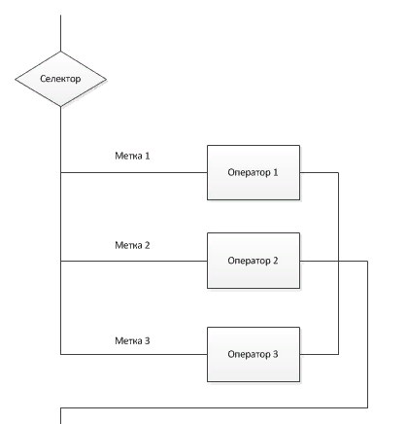
Часто приходится выбирать не из двух, а из нескольких возможностей. Такую ситуацию называют многозначным ветвлением (переключателем) и записывают:
выбрать
< условие 1 >: < команда 1 >;
< условие 2 >: < команда 2 >;
…
< условие N>: < команда N>
иначе
< команда 0 >;
Этот порядок предусматривает, что выполняется команда i, если соответствующее условие i—верно; или,
если ни одно из условий i(i= 1, 2, … ,N) неверно, выполняется
команда 0
(при наличии ветви иначе).

Slide 13
Команда повторения (цикла)
Для обозначения многократно повторяемых действий используют специальную конструкцию —цикл. Составная команда цикла, называемая также командой повторения, содержит условие, значение которого определяет количество повторений.
Бесконечный цикл
Команда повторения с предусловием (цикл–пока)
Команда цикла с постусловием (цикл – до)
Цикл с параметром

Slide 14
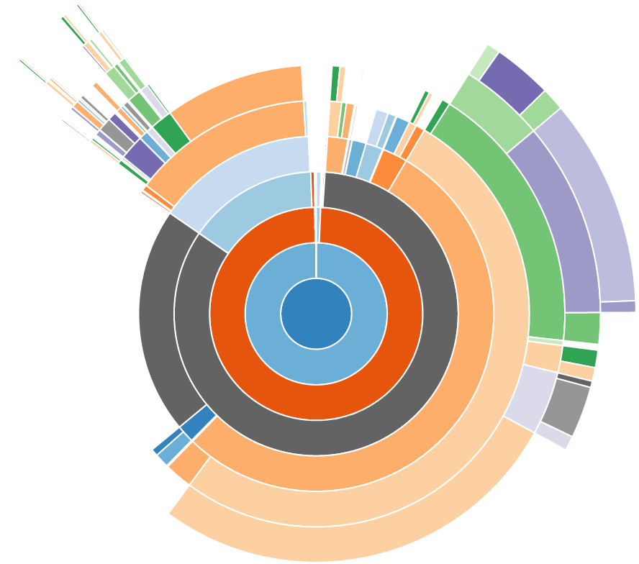
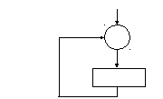
1. Бесконечный цикл
В некоторых случаях целесообразно использовать так называемый бесконечный цикл:
Повторять
команда
Бесконечный цикл играет фундаментальную роль в области процессов реального времени, операционных систем и т.д.

Slide 15
2.Команда повторения с предусловием (цикл–пока)
Часто бывает необходимо повторять некоторое действие не бесконечно, а только пока верно некоторое условие. В этом случае используют команду повторения с предусловием или цикл – пока:
Пока < условие > повторять
< команда >;
Здесь условие — выражение, принимающее значение логических констант истина или ложь. Вычислительный процесс, представленный в виде цикла – пока, обладает свойством конечности, если команда предусматривает действия, изменяющие значение условия или если изначально значение условия —ложь.
Главная проблема, которая возникает в связи с использованием цикла – пока, это проблема его окончания: как можно гарантировать, что цикл завершится после некоторого числа итераций, для некоторого класса данных? Эта проблема не имеет решения в общем случае; на практике, однако, часто возможно найти свойства условия и команды, обеспечивающие окончание циклического процесса.
?
нет
да
команда

Slide 16
3. Команда цикла с постусловием (цикл – до)
В отличие от предыдущего случая, когда команда может не выполниться ни разу, цикл с постусловием или цикл – до предусматривает выполнение команды, по крайней мере, один раз:
повторять
< команда >
до< условие >;
команда
нет
?
да

Slide 17
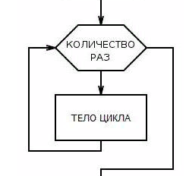
4. Цикл с параметром
Цикл с параметром может использоваться в различных модификациях:
Для всякого элемента х, принадлежащего М выполнить
< команда >;
Для х принадлежащего М пока< условие >повторять
< команда >;
Для х от m до n повторять
< команда >;
Для х от m до n шаг h повторять
< команда >;

Slide 18

КОМПОЗИЦИИ БАЗОВЫХ СТРУКТУР
В соответствии с так называемой «структурной теоремой», изложенной в классической работе итальянских математиков К.Бома и Г.Джакопини (1965 г.), всякая программа (алгоритм) может быть построена с использованием только трех управляющих конструкций(структур):следование, развилка (ветвление) и цикл. Каждая из этих конструкций имеет один вход и один выход. В силу этого развилка или цикл могут рассматриваться как обобщенный функциональный блок, т.е. «черный ящик» с одним входом и одним выходом. Таким образом, в конструкциях цикл и развилка функциональные блоки сами могут быть конструкциями такого же типа, поэтому возможны вложенные конструкции. При этом какова бы ни была глубина вложенности, важно, что любая конструкция в конечном итоге имеет один вход и один выход.

Slide 19

Также можно утверждать, что конструкций следование и цикл-пока принципиально достаточно, чтобы описать действие любой программы (алгоритма).

Slide 20

Графические знаки основных блоков, применяемых в блок-схемах алгоритмов.
1. Для обозначения начала или окончания алгоритма используют блоки, именуемые НАЧАЛО-КОНЕЦ (рисунок 1).
Рисунок 1 – Графические знаки блоков группы НАЧАЛО-КОНЕЦ:
Пример:
а) пуск; б) останов
Начало
Конец

Slide 21

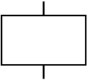
2. Процесс преобразования данных в форму, пригодную для обработки в ЭВМ или для отображения результатов обработки, изображается с помощью блока ВВОД-ВЫВОД данных (рисунок 2).
Пример:
Ввод А
Рисунок 2 – Графический знак блока ВВОД-ВЫВОД
3. Блок, в котором происходит обработка данных (выполнение операции или группы операций) или просто размещение данных в ячейки памяти без предварительной обработки носит название ПРОЦЕСС (или БЛОК ДЕЙСТВИЯ) (рисунок 3).
Пример:
A=1
Рисунок 3 – Графический знак блока ПРОЦЕСС

Slide 22
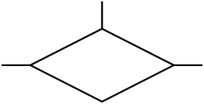
4. Процесс выбора направления выполнения алгоритма в зависимости от некоторых переменных условий изображается с помощью блока АНАЛИЗ (ПРОВЕРКА) (рисунок 4), имеющего один вход и два выхода.
нет
a>f?
Пример:
да
Рисунок 4 – Графический знак блока РЕШЕНИЕ
Модификация (автоматическое изменение) данных изображается блоком МОДИФИКАТОР (ПОДГОТОВКА).
Рисунок 5 – Графический знак блока ПОДГОТОВКА
Символ “подготовка данных” в произвольной форме (в ГОСТ нет ни пояснений, ни примеров), задает входные значения. Используется обычно для задания циклов со счетчиком.
Пример:
i=1, n

Slide 23
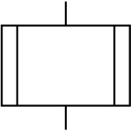

5. Если в алгоритме предполагается использование ранее созданных и отдельно описанных алгоритмов или программ (подпрограмм), то применяют блок вызов вспомогательного алгоритма (рис. 5).
Рисунок 6 – Графический знак блока вызов вспомогательного алгоритма
6. Если блок-схема алгоритма вычислительного процесса занимает много места и требуется переносить часть блок-схемы на другой лист (или в другое место на том же листе), то используется блок с названием СОЕДИНИТЕЛЬ (рисунок 7). Внутри блока указывается номер того блока, к которому (от которого) ведет разорванная линия потока.
9
Пример:
10
Рисунок 7 – Графический знак блока СОЕДИНИТЕЛЬ

Slide 24

7. Межстраничный соединитель.
Используется для указания связи между разъединенными частями схем алгоритмов и программ, расположенных на разных листах.
Первая строка внутри межстраничного соединителя определяет номер листа схемы, вторая – номер блока.
14
8
Пример:
15
7
8. На блок-схему алгоритма можно выносить различные текстовые фрагменты, поясняющие тот или иной блок (действие). Для этого используется блок КОММЕНТАРИЙ (рисунок 7).
Рисунок 7 – Графический знак блока КОММЕНТАРИЙ

Slide 25

При составлении алгоритмов сложных вычислительных процессов могут быть использованы и другие блоки, предусмотренные ГОСТ 19.701-90 “Схемы алгоритмов программ, данных и систем”.
Данный ГОСТ практически полностью соответствует международному стандарту ISO 5807:1985.
Блоки нумеруются в левом верхнем углу блока. Не нумеруются только блоки начала и конца блок-схемы алгоритма.
Стрелки на линиях, идущих сверху вниз и слева направо, т.е. в направлении письма не ставят.
Если линия ломанная, и направление ее хотя бы в одном сегменте не совпадает со стандартными, то стрелка ставится только в конце линии, перед блоком, в который она входит.
Если схема не умещается на странице или линии многократно пересекаются, то линии разрывают. Один соединитель ставится в месте разрыва, а второй в месте продолжения линии. Оба соединителя помечаются одной и той же буквой или цифрой.
Для простоты чтения блок-схемы ее начало не должно быть снизу, а конец сверху. При этом количество изгибов, пересечений и обратных направлений соединительных линий должно быть минимальным.

Slide 26
Структура «следование»
Алгоритмы, в которых все действия записываются последовательно и в том же порядке исполняются, называются линейными.
Для их описания используется структура следование. Она представляет собой последовательность команд, следующих одна за другой.
На блок-схеме структура изображается так:
…
Действие 1
Действие 2
…
S1
…
В псевдокоде:
Sn
При исполнении алгоритма эти команды выполняются в том порядке, в каком они записаны. На процедурных языках программирования данная структура реализуется в виде последовательности операторов, следующих один за другим.
При решении следующей задачи используется структура следования.

Slide 27
Задача. Известны катеты прямоугольного треугольника.
Определить его периметр и площадь.
С#
using System;
using System.Collections.Generic;
using System.Linq;
using System.Text;
namespace ConsoleApplication8
{
class Program
{
static void Main()
{
Console.WriteLine("Введите первый катет ");
double a = double.Parse(Console.ReadLine());
Console.WriteLine("Введите второй катет ");
double b = double.Parse(Console.ReadLine());
double c;
c = Math.Sqrt(Math.Pow(a, 2) + Math.Pow(b, 2));
Console.WriteLine("Гипотенуза равна {0}", c);
double S = (a * b / 2);
Console.WriteLine("Площадь равна {0}", S);
double P = (a + b +c);
Console.WriteLine("Периметр равен {0}", P);
Console.ReadKey();
}
}
}
Блок-схема
Начало
import math
A=input("Длина первого катета:")
B=input("Длина второго катета:")
A=float(A)
B=float(B)
C = math.sqrt(A**2 + B**2)
S = (A * B)/2
P = A + B + C
print("Площадь треугольника: %.2f" % S)
print("Периметр треугольника: %.2f" % P)
Python
1
1
Ввод
катетов
Ввод A и B
2
Вычисление гипотенузы
C=
3
Вычисление площади
S=(A*B)/2
P=A+B+C
Вывод периметра и площади
4
Вывод P и S
Конец

Slide 28
Структура ветвления
Алгоритмы, при исполнении которых порядок следования команд определяется в зависимости от результатов проверки некоторых условий, называются ветвящимися. Для их описания используются структуры «развилка» и «выбор».
Структура «развилка» имеет на блок-схеме вид:
На языках программирования данная структура реализуется Python:
if выражение:
инструкция_1
инструкция_2
...
инструкция_n
else:
инструкция_a
инструкция_b
...
инструкция_x
С#:
if(выражение)
{
операторы1;
}
else
{
операторы2;
}
Да
P
Нет
В псевдокоде она имеет вид:
Если Условие
То Действие 1
Иначе Действие 2
Конец Если

Slide 29
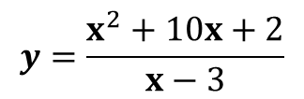
Структура ветвление
Структура ветвление (развилка) используется также в неполной форме.
В этом случае, если значение логического выражения ложно, никакое действие не выполняется. Такой вид развилки называется неполной условной конструкцией. Структура неполной развилки имеет вид:
Она реализуется следующим образом:
Python:
if выражение:
инструкция_1
инструкция_2
...
инструкция_n
С#:
if (условие) оператор (операторы);
Да
P
Нет
Задача. Вычислить значение функции y для заданного х.
S
$$y=\frac{x^{2}+10x+2}{x−3}$$

Slide 30


Python
x=input("Введите x: ")
x = int(x)
if x-3==0 :
print("При х=3 значение функции не определено")
else:
y=(x*x+10*x+2)/(x-3)
print("y=",y)
Начало
1
Ввод x
2
С#
using System;
using System.Collections.Generic;
using System.Linq;
using System.Text;
namespace ConsoleApp6
{
class Program
{
static void Main(string[] args)
{
Console.WriteLine("Введите x ");
float x = float.Parse(Console.ReadLine());
if (x - 3 == 0)
Console.WriteLine("При x = 3 значение функции не определено");
else
{
float y = (x * x + 10 * x + 2) / (x - 3);
Console.WriteLine("y = {0}", y);
}
Console.ReadKey();
}
}
}
Да
x=3
Нет
3
4
Вывод «При x=3 значение функции не определено»
5
Вывод y
Конец

Slide 31
Структура «цикл»
Алгоритмы, при исполнении которых отдельные команды или серии команд выполняются неоднократно, называются циклическими. Для их описания используется структура «цикл». Структура «цикл» - трех видов:
«цикл с предусловием» («пока»),
«цикл с постусловием» («до»),
«цикл с параметром» («для»).

Slide 32
Структура «цикла с предусловием»
Структура цикла с предусловием состоит из логического элемента проверки условия Р и функционального блока S, называемого телом цикла.
Она имеет вид:
Python
while выражение:
инструкция_1
инструкция_2
...
инструкция_n
С#
While (условие)
{
инструкции
}
P
Нет
Да
s

Slide 33
Начало
Python
s=0
k=0
x = int(input("Введите число: "))
print(x)
while x!=0:
s=s+x
k+=1
x = int(input("Введите число: "))
print("Сумма чисел: ", s)
print("Количество чисел:", k)
С#
using System;
using System.Collections.Generic;
using System.Linq;
using System.Text;
namespace ConsoleApp8
{
class Program
{
static void Main(string[] args)
{
int k = 0;
float s = 0;
int x;
Console.WriteLine("Введите число");
x = int.Parse(Console.ReadLine());
while (x != 0)
{
s = s + x;
k++;
Console.WriteLine("Введите число ");
x = int.Parse(Console.ReadLine());
}
Console.WriteLine("Последнее число: {0}", x);
Console.WriteLine("Сумма чисел: {0}", s);
Console.WriteLine("Их количество: {0}", k);
Console.ReadKey();
}
}
}
1
s- сумма
s=0
2
k - количество
k=0
3
x - число
Ввод x
4
x<>0
Нет
алг сумма
нач
вещ s,x, цел k
вывод "Введите число:"
ввод х
s:=0
k:=0
нц пока x<>0
s:=s+x
k:=k+1
вывод "Введите число:"
ввод х
кц
вывод "Сумма чисел=",s,"их количество=",k
кон
5
Да
s=s+x
6
k=k+l
7
Ввод х
8
Вывод s, k
Конец

Slide 34

Структура «цикл с постусловием» (до)
Структура цикла с постусловием также состоит из логического элемента проверки условия Р и функционального блока S – тела цикла.
Цикл do…while (делай — пока) в C# — это версия while с постпроверкой условия. Это значит, что условие цикла проверяется после выполнения тела цикла.
Следовательно, циклы do…while удобны в тех ситуациях, когда блок операторов должен быть выполнен как минимум однажды.
Ниже приведена общая форма оператора цикла do-while:
do {операторы;} while (условие);
Цикл do-while выполняется до тех пор, пока условное выражение истинно.
Задача. Вычислить сумму ряда с точностью 0.001.
s
Да
P
Нет

Slide 35
Начало
1
С#
using System;
using System.Collections.Generic;
using System.Linq;
using System.Text;
namespace ConsoleApp8
{
class Program
{
static void Main(string[] args)
{
double i = 1.0;
double s = 0.0, a = 1.0;
do
{
a = 1 / (i * i);
s = s + a;
i++;
Console.WriteLine("i: {0:e}", i);
Console.WriteLine("a: {0:e}", a);
Console.WriteLine("s: {0:e}", s);
Console.ReadKey();
} while (a >= 0.001);
Console.WriteLine("Сумма чисел: {0:f}", s);
Console.ReadKey();
}
}
}
s=0
Сумма
2
i=l
Порядковый номер
3
= l
n-й член ряда
4
s=
i=i+l
:=l/
5
Нет
<0.001
6
Да
Вывод s
Конец

Slide 36
Структура «цикл с параметром»
Состоит из блока модификации (заголовок цикла) и функционального блока (тела цикла). Данную структуру рекомендуется использовать, когда заранее известно число повторений тела цикла.
Python:
for <variable> in <object>:
<statements1>
if <condition1>: break
if <condition2>: continue
else:
<statements2>
С#
for (инициализатор; условие; итератор) оператор (операторы);
Заголовок цикла
тело цикла
Задача. Вычислить сумму ряда

Slide 37
Начало
1
Ввод N
N – количество членов ряда
алг Сумма
нач
цел i,n;вещ s
вывод "Введите n:"
ввод n
s:=0
нц
для i от 1 до n шаг 1
s:=s+sqrt(i)
кц
вывод "Сумма ряда=",s
кон
2
s=0
S- сумма ряда
3
i=l,N,l
4
s=s+
5
Вывод s
Конец

Slide 38
Python
import math
n=input("Введите n: ")
n=int(n)
S=0.000
for i in range(n+1):
S = S + math.sqrt(i)
print("Сумма ряда: %.2f" % (S))
С#
using System;
using System.Collections.Generic;
using System.Linq;
using System.Text;
namespace ConsoleApp7
{
class Program
{
static void Main(string[] args)
{
double s= 0;
Console.WriteLine("Введите n ");
int n = Convert.ToInt32(Console.ReadLine());
for (int i = 1; i <= n; i++)
{
s = s + Math.Sqrt(i);
}
Console.WriteLine("s={0:0.##}", s);
Console.ReadKey();
}
}
}

Slide 39
Благодарю за внимание.

